Slide 1
Zentralworkshop II 2025
Privatkunden Service-Check
unter Nutzung der afm-Tools
„Wer aufhört, besser zu werden, hat aufgehört, gut zu sein.“ – Philip Rosenthal

Slide 2
Privatkunden Service-Check unter Nutzung der afm-Tools
4
%
afm-Kunden unter 25 Jahre
31
%
afm-Kunden 25 – 45 Jahre
46
%
afm-Kunden 46 – 65 Jahre
19
%
afm-Kunden über 65 Jahre
Insgesamt 55.119 afm-Kunden

Slide 3
Agenda
1. Kundenselektion
2. Kundenkontakt
3. Vorbereitung
4. Ausarbeitung
5. Durchführung
6. Nachbereitung
7. Best practice und Fragen

Slide 4
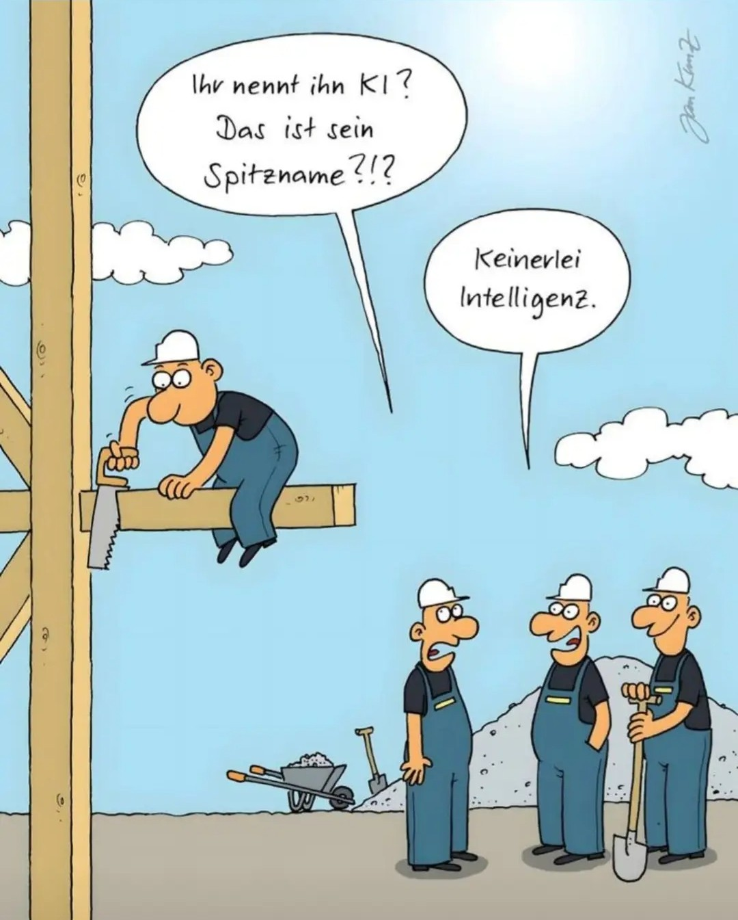
Lernziel: Qualifizierte Ansprache im Bestandsgeschäft kennen

Slide 5
Qualifizierte Ansprache im Bestandsgeschäft (gemäß ChatGPT)
✅ Warum ist das qualifiziert (gemäß ChatGPT)?
kundenindividuell: Sie erfolgt auf Basis konkreter Informationen über den Kunden (z. B. Lebenssituation, bestehende Verträge, Versorgungslücken).
anlassbezogen: Es gibt einen sachlichen Anlass (z. B. Vertragsänderung, neues Gesetz, Ablauf von Fristen, geänderte Risikosituation).
beratungsorientiert: Es geht nicht nur um Werbung, sondern um eine fundierte Kundenberatung. Es wird keine neue Police „verkauft“, sondern ein sinnvoller Vorschlag im Sinne des Kunden gemacht.
rechtlich zulässig: Sie bewegt sich im Rahmen der DSGVO und anderer aufsichtsrechtlicher Vorgaben (z. B. keine unzulässige Kaltakquise). Der Kontakt erfolgt als Betreuung eines bestehenden Vertragsverhältnisses.

Slide 6
Qualifizierte Ansprache im Bestandsgeschäft (gemäß ChatGPT)
Kontaktaufnahme zum Bestandskunden, weil:
eine Rentenversicherung demnächst ausläuft,
neue gesetzliche Fördermöglichkeiten (z. B. Wohn-Riester) relevant sein könnten,
sich durch eine Lebensveränderung (Heirat, Kind, Hauskauf) ein zusätzlicher Absicherungsbedarf ergibt.
Solch eine Ansprache gilt als qualifiziert, weil sie auf den Bedarf des Kunden eingeht und nicht „blind“ erfolgt.

Slide 7
1. Kundenselektion | Anlässe
Aktion für den Bestand, z.B. BU-Optimierung oder abgelehnte Anträge,
Riester, Fondsanpassung, Pflege-Aktion, Basis-Rente, PKV-Zusatz, Rechtsschutz ❗
Dynamiknachträge
Alter (der durchschnittliche afm-Kunde ist 52,1 Jahre alt) ❗
Glückwünsche zum Jubiläum ❗
Kundenkinder, die Ausbildung beendet haben ❗
Gebäude- und mit Darlehensverträgen
ablaufende LV´s
hohe Sparbeiträge in der AV
PKV-Verträge → Altersentlastung, KT-Höhe, …
Investmentdepots/Kapitalanlagen

Slide 8
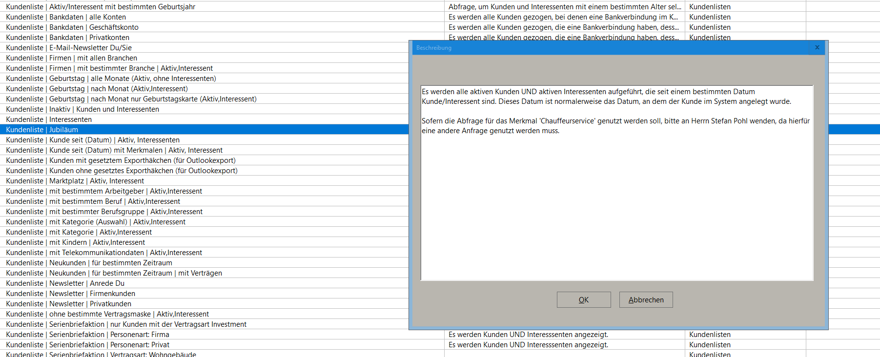
1. Kundenselektion | SMART ADMIN – Abfrage „Jubiläum“

Slide 9
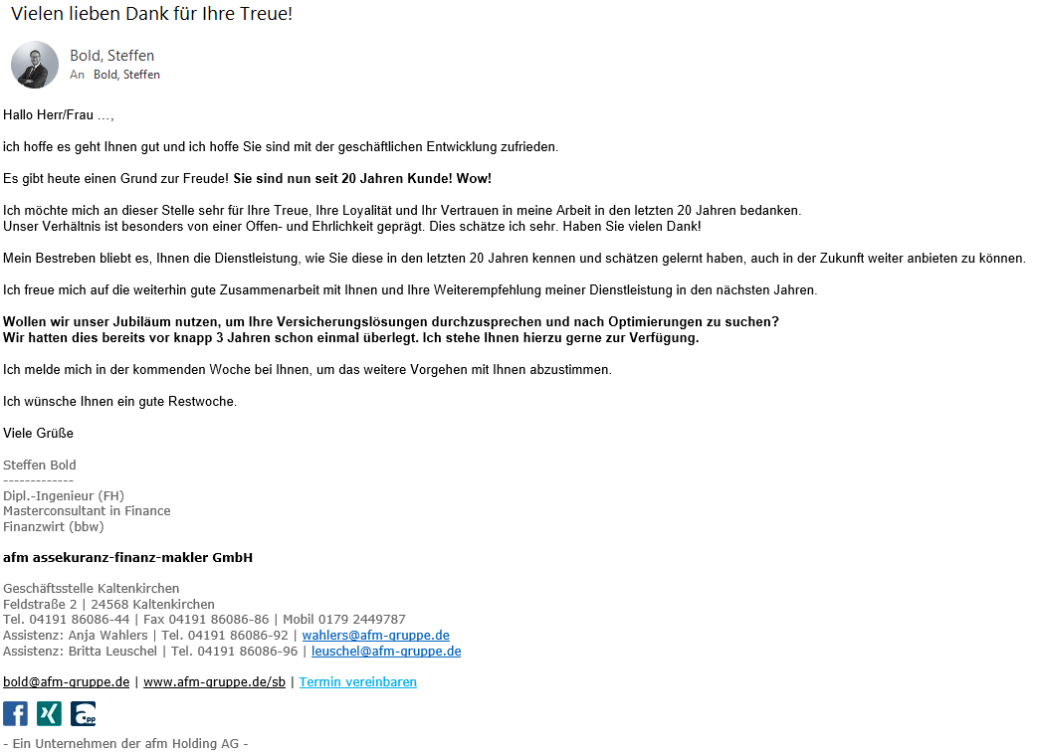
1. Kundenselektion | E-Mail „Jubiläum“

Slide 10
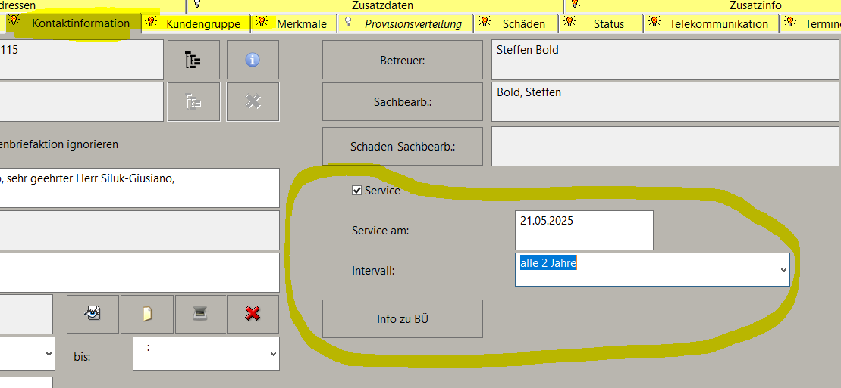
1. Kundenselektion | SMART ADMIN – Erinnerung für Servicetermin

Slide 11
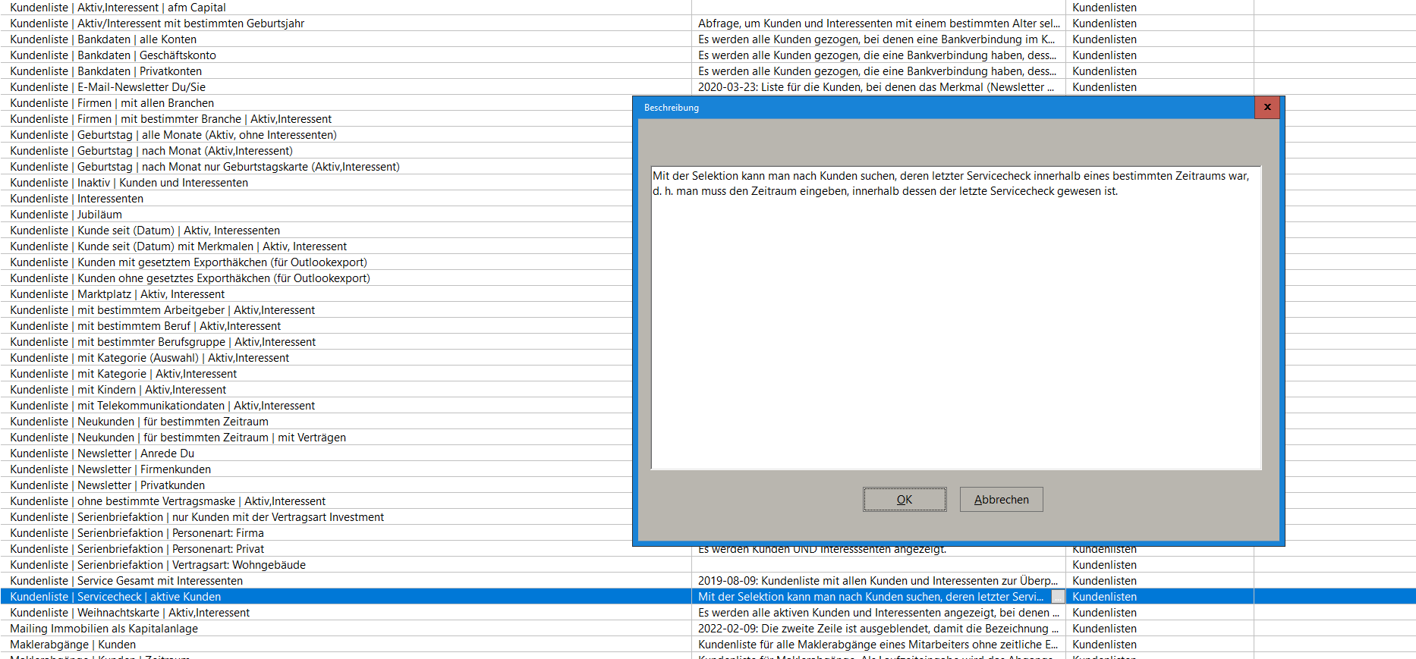
1. Kundenselektion | SMART ADMIN – Abfrage „Servicecheck“

Slide 12
2. Kundenkontakt
📞 Beispielhafte qualifizierte Ansprache (gemäß ChatGPT):
„Guten Tag Herr Müller,
ich melde mich heute bei Ihnen, weil Ihre Lebensversicherung bei uns in zwei Jahren das reguläre Ablaufalter erreicht. In Vorbereitung darauf möchten wir mit Ihnen gemeinsam prüfen, ob die gewählte Auszahlungsform noch zu Ihrer aktuellen Lebenssituation passt.
Außerdem haben sich in den letzten Jahren einige gesetzliche Rahmenbedingungen sowie steuerliche Regelungen verändert, die sich auf Ihre Auszahlungsoptionen und Ihre steuerliche Belastung auswirken können.
Haben Sie sich bereits Gedanken gemacht, wie Sie die Auszahlung nutzen möchten – etwa zur Altersvorsorge, zur Schuldentilgung oder für eine größere Anschaffung?
Ich biete Ihnen gerne ein persönliches Gespräch an, um mögliche Optimierungen und Alternativen zu besprechen. Damit stellen wir sicher, dass Sie den größtmöglichen Nutzen aus Ihrer bestehenden Absicherung ziehen.“
Mit freundlichen Grüßen
Max Mustermann

Slide 13

2. Kundenkontakt | Konkret – Anschreiben
Guten Tag Frau/Herr XXX,
Sie erhalten hiermit eine Terminbestätigung für Ihren
Service-Check am Montag, den 30. Juni, um 10:00 Uhr in unserem Hause.
Was noch von Ihnen benötigt wird:
Angaben u. a. zur beruflichen Tätigkeit à Service-Check | Aktualisierung
Personalausweiskopie (Vorder- u. Rückseite)*
Gehaltsabrechnung nebst elektr. Lohnsteuerjahresbescheinigung 2024*
aktuelle Renteninformation Deutsche Rentenversicherung*
Sie können die Unterlagen* schnell und einfach hochladen à Service-Check | Upload
Sofern sich Ihre Wohnfläche von xx m² zzgl. xx m² Kellergrundfläche verändert hat,
-oder der Neuwert Ihrer Fahrräder xx € übersteigt- bitte ich um entsprechende Mitteilung.
Für eine Erledigung bis zum 23. Juni danke ich Ihnen.
Haben Sie Fragen? Ich helfe gerne weiter.

Slide 14

2. Kundenkontakt | Allgemein – Serien-E-Mail
gezielte Aktionen
→ z.B. BU-Aktion, Basis-Rente oder Umschuldung
Musteranschreiben + Serien-E-Mail-Versand
→ Anleitung siehe „Mustermailings“ im Beraterportal (Vertriebssupport → Mustermailings)
→ Anleitung siehe „Newsletter Versand“ im Beraterportal (Vertriebssupport → Leitfäden → Smart Admin)
Outlook, Webservice, afm Cloud, Teaser

Slide 15

2. Kundenkontakt | Allgemein – Serien-E-Mail
…am Beispiel „Neugeschäftsaktion Rechtsschutz“ (afm Webinar vom 28. Mai)
Zeichnungsrichtlinien
  nur private Risiken (kein Angebot bei Gewerbe §28)
  Schadenfreiheit von 3 Jahren (ab Beginn gezählt)
  Vertrag muss durch VN gekündigt sein
  Vertragsschluss max. 1 Jahr vor Vertragsbeginn
  nicht gültig bei Vorvertrag bei Auxilia, Itzehoer, (NRV, Roland)

Slide 16
3. Vorbereitung | SMART ADMIN (FinanzOffice)
Kundendaten aktualisieren (Anschrift, Kinder, Tel.-Nr., E-Mail-Adresse, etc.)
Verträge aktualisieren
Vertragsspiegel erstellen
Liegen alle relevanten Dokumente vor?
Maklerauftrag
Einwilligung DSGVO
Erstinformation
WICHTIG: Neuer afm-Kundenordner!
SMART ADMIN

Slide 17
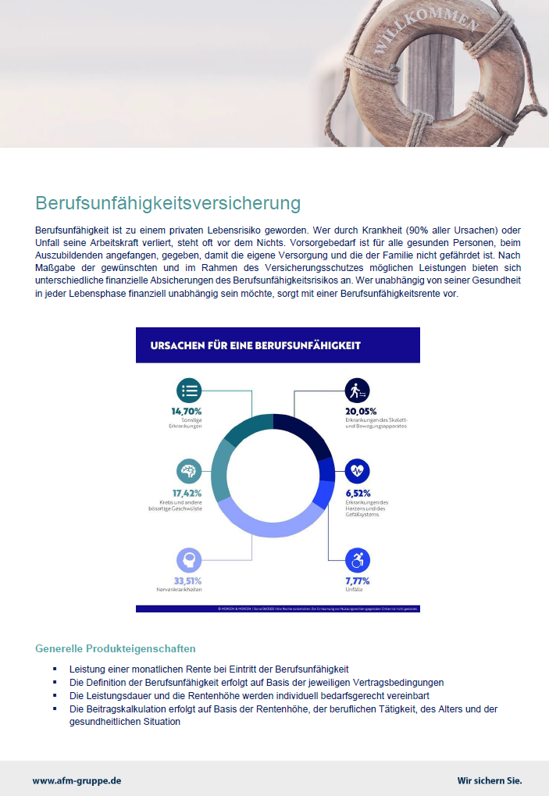
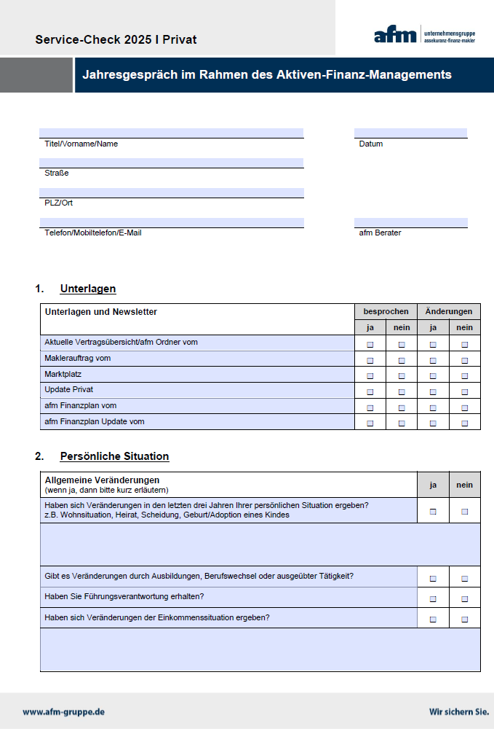
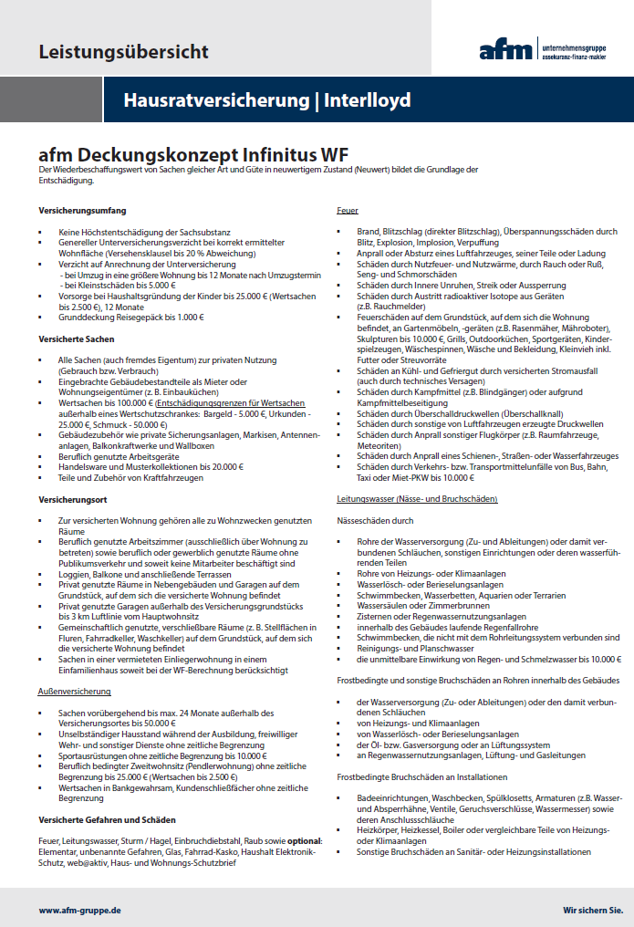
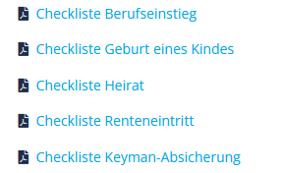


3. Vorbereitung | Umgang mit klassischen afm-Beratungstools
Checklisten
Angebots-/Fragebögen, z. B.:
  analog → Service-Check 2025
  interaktiv → Risikoklassenfinder
  digital → Webservice
(Produkt-)Merkblätter,
Leistungsübersichten,
Beratungsprotokolle
Teaser

Slide 18







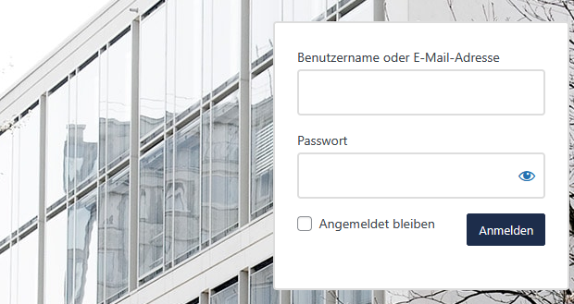

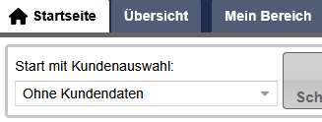
3. Vorbereitung | Umgang mit digitalen afm-Beratungstools

Slide 19
4. Ausarbeitung | Beratungsansätze – beispielhaft
Sachversicherungsinventur und – Optimierung
Krankenversicherung
KT: Lückenberechnung/Abgleich mit dem vorhandenen KT-Schutz
Vollkostenversicherung: Tarifwechsel, SB, Beitragsentlastung im Alter, Anbieterwechsel
Arbeitskraftabsicherung
  SMART CONSULT/Check → Vergleich Alttarif vs. Neuangebot
  SMART CONSULT, Finanzplaner Online, M&M, Level9
  SMART CONSULT , Finanzplaner Online, M&M

Slide 20
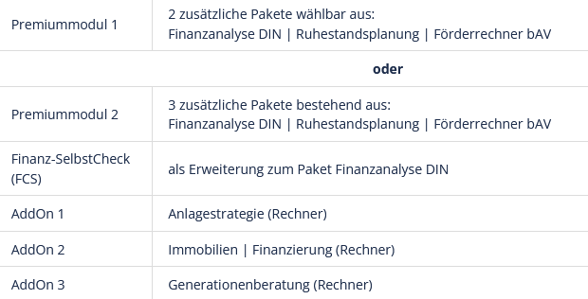
4. Ausarbeitung | FinanzPlaner Online
obligatorisch → Paket „Biometrische Risiken“ mit 8 Rechnern
zusätzliche Optionen:
  Beraterportal → Software/IT → Bestellung & Kündigung

Slide 21
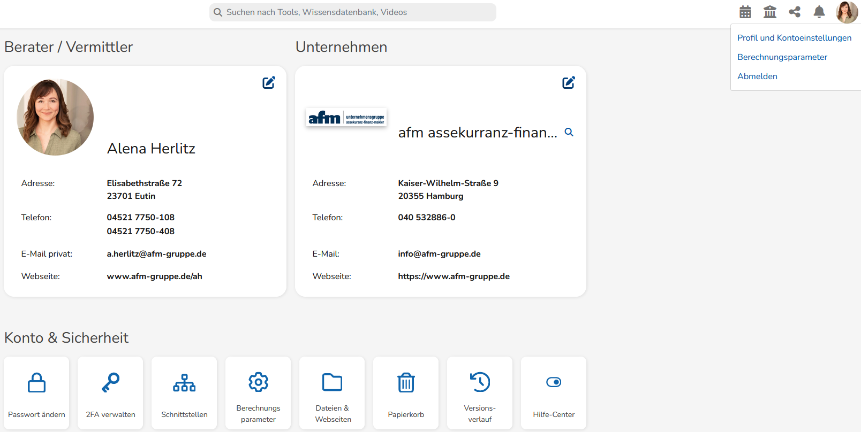
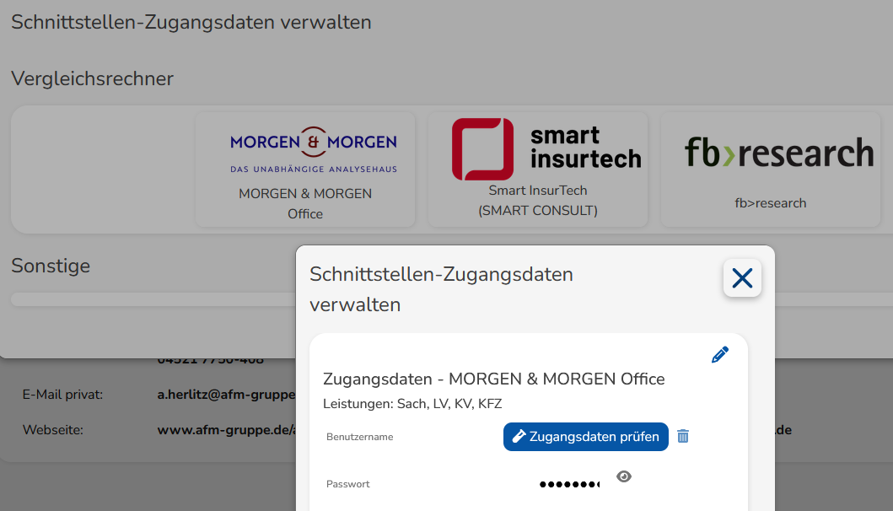
4. Ausarbeitung | FinanzPlaner Online → NEU: M&M ❗

Slide 22
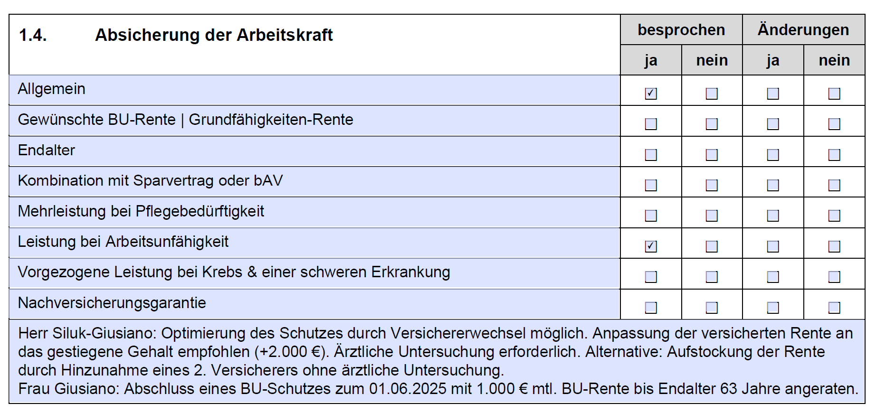
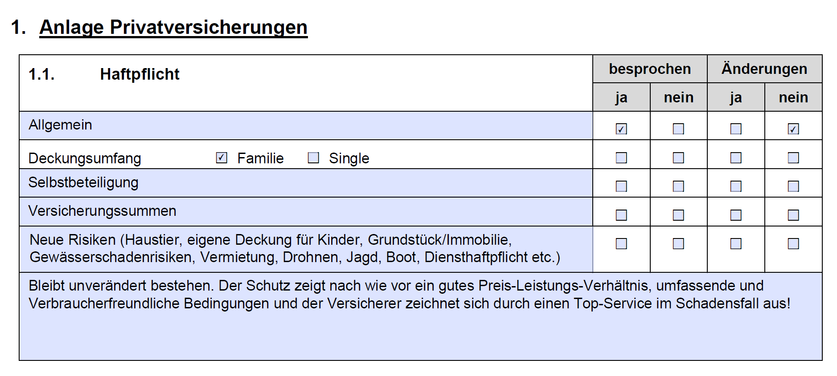
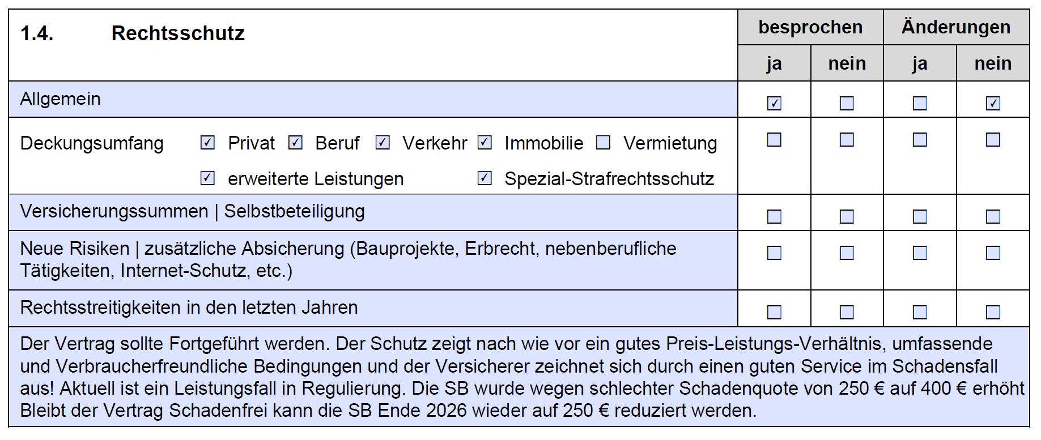
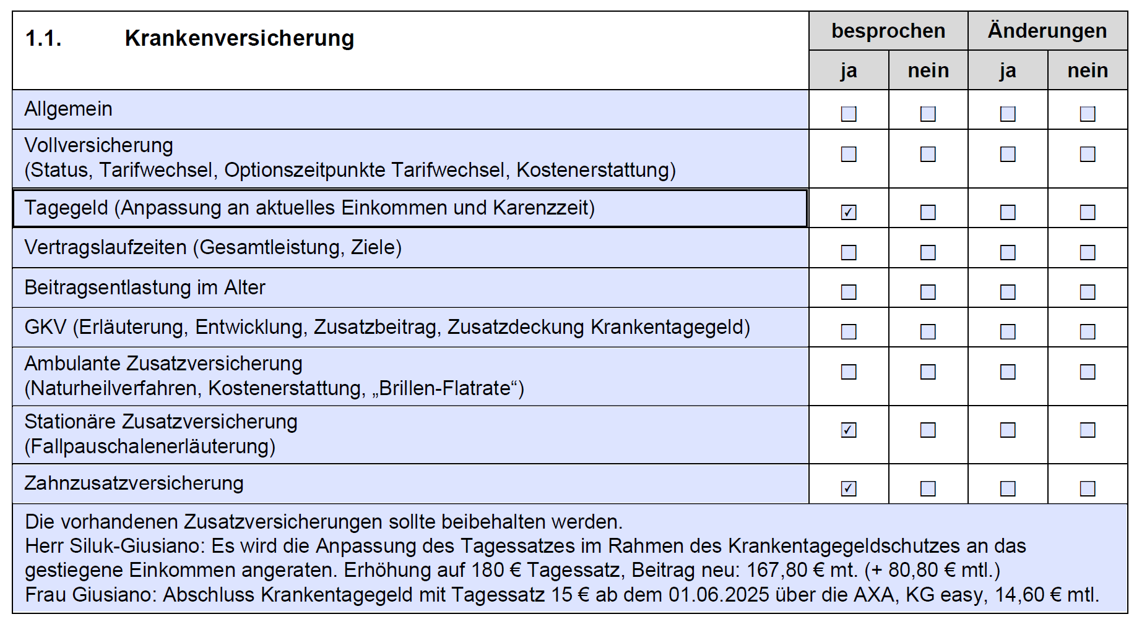
5. Durchführung | Checkliste „Service-Check 2025“
Tipp: Maßnahmen im Vorwege eintragen,
sodass eine Anpassung während des Termins weniger Zeit in Anspruch nimmt.
Unterschriften Kunde und Vermittler über besprochene Maßnahmen und Themen (Doku!!!)
Gegebenenfalls Ergänzung mit anlassbezogenem Beratungsprotokoll

Slide 23

5. Durchführung | Reminder
WICHTIG: Neuer afm-Kundenordner mitnehmen ❗
WICHTIG: Die Kundenkinder ansprechen ❗
WICHTIG: Empfehlungsnahme an Verwandte, Freunde, Arbeitgeber ❗

Slide 24
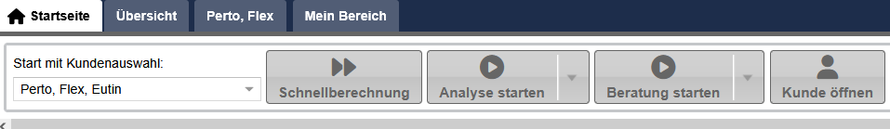
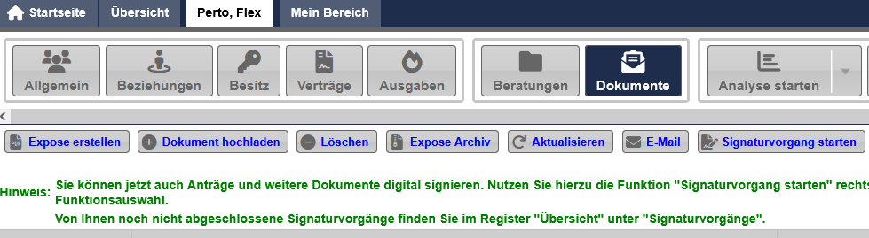
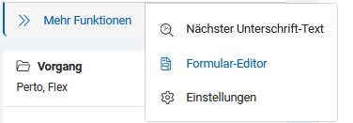
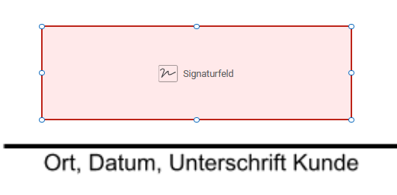
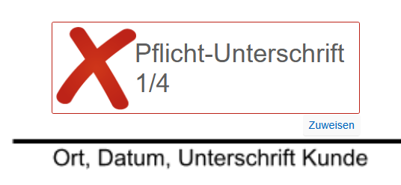

5. Durchführung | Exkurs: Digitale Unterschrift über inSign

Slide 25
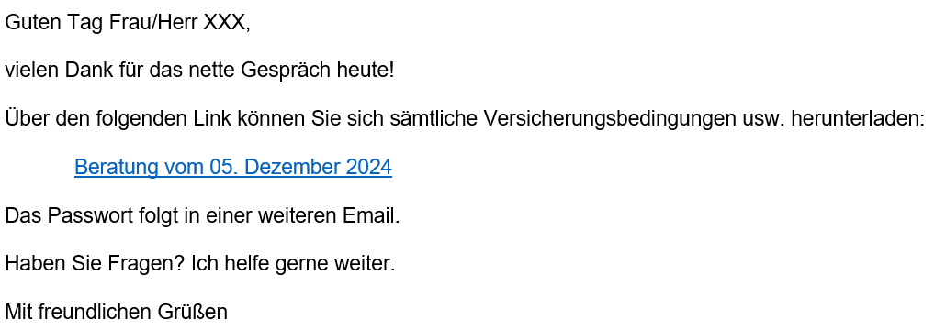

6. Nachbereitung | Zusammenfassung

Slide 26
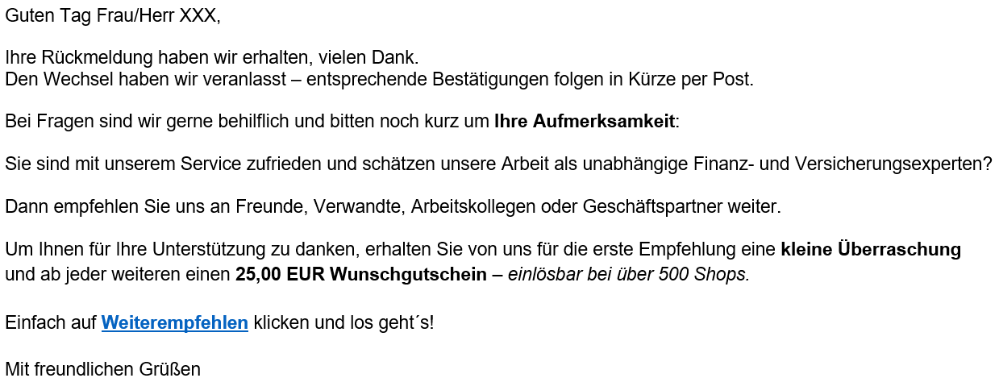
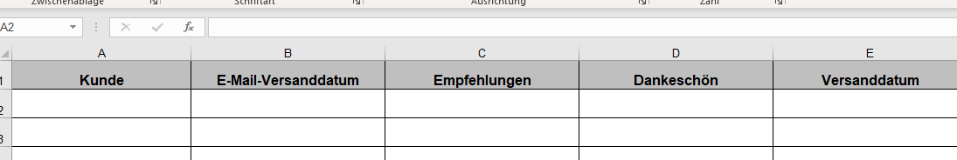
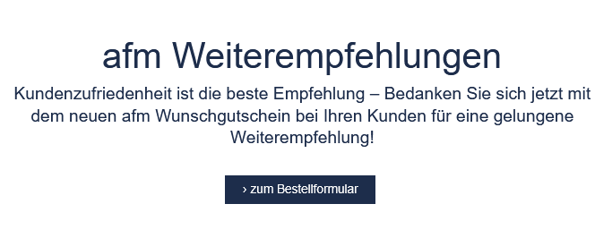

6. Nachbereitung | Empfehlung

Slide 27
7. Best practice und Fragen
Fall I: Kfz-Überprüfung im Jahresendgeschäft
Fall II: „Nichts haftet so gut wie ein Makler!“ Oder?
Fall III: „Unverhofft kommt oft!“

Slide 28
Vielen Dank für die Aufmerksamkeit!

